Slide 1
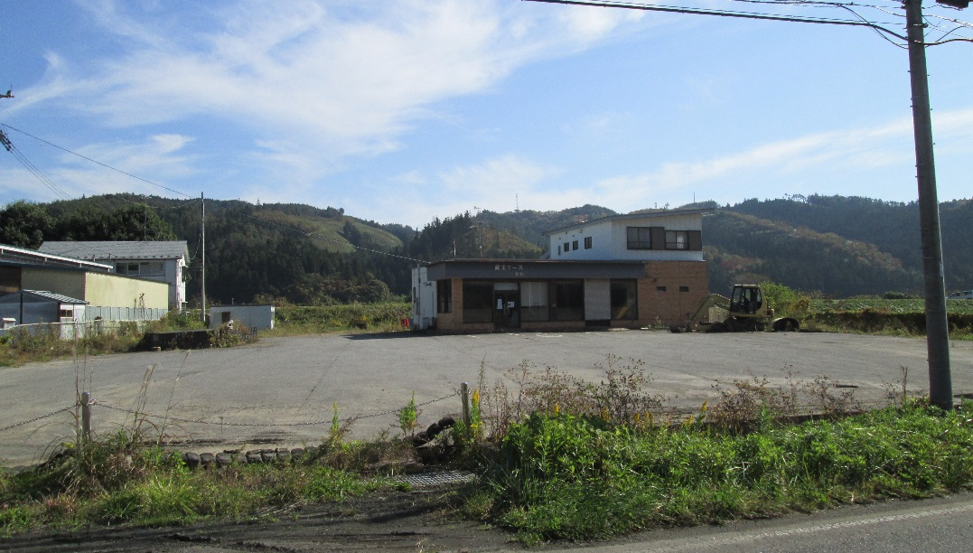
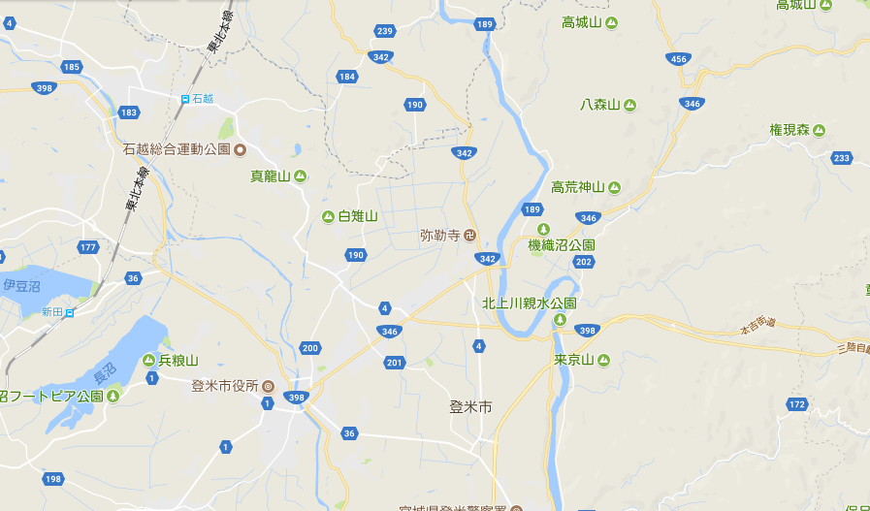
ZOL登米東和町 賃貸物件概要
貴社外秘
ーConfidentialー
物件概要
《土地》
所 在 地 | 宮城県登米市米川字町下5-3
（地番） | 同上
敷地面積 | 2,980.91 |  | m² | 901.73 | 坪
用途地域 | 非線引区域 |  |  | - | ／ | -
《建物》
構造規模 | 鉄骨、木 |  | 造 | 2 | 階建
延床面積 | 216.61 |  | m² | 65.52 | 坪
竣 工 | 1996 |  | 年 | 4 | 月
賃貸条件
貸付面積 | 1・2 | 階 | 216.61 |  | m² | 65.52 | 坪
月額賃料 | 相 談
敷 金 | 相 談
入居可能日 | 相 談
備考 | ・上記敷地については一括専有
 | ※敷地内注文建築（新築賃貸）検討可能
 | ・建物：1F・158.65m²、2F・57.96（店舗・居宅）
 | ・西郡街道沿い立地
 | ・諸条件応相談
当該物件

